Slide 1
Александр III и Внешняя и внутренняя политика

Slide 2
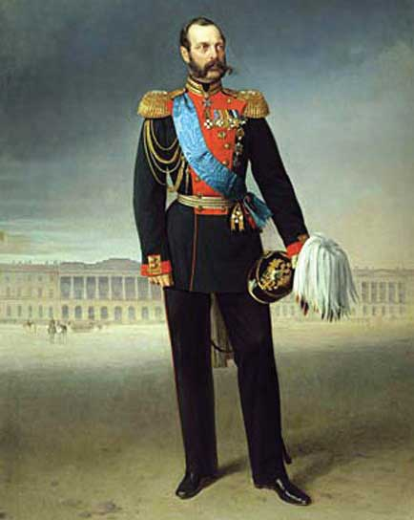
Александр II
Российский император из династии Романовых. Старший сын Николая I. Осуществил отмену крепостного права и провел затем ряд реформ.

Slide 3
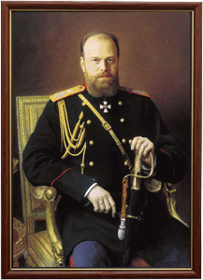
Родился 1845 года, он был вторым сыном императрицы Марии Александровны и императора Александра II. Изначально наследником престола должен был стать его брат Николай, которому было дано необходимое воспитание, но он скончался от воспаления спинного мозга, едва завершив свое образование, и наследником престола провозгласили Александра III. Отец пытался в короткие сроки дать сыну нужное образование, но перевоспитывать его было уже поздно. На тот момент Александру III было 20 лет, способностями и усидчивостью он погибшему брату сильно уступал, даже не смотря на то, что у него были самые знаменитые и выдающиеся преподаватели.
Александр III

Slide 4
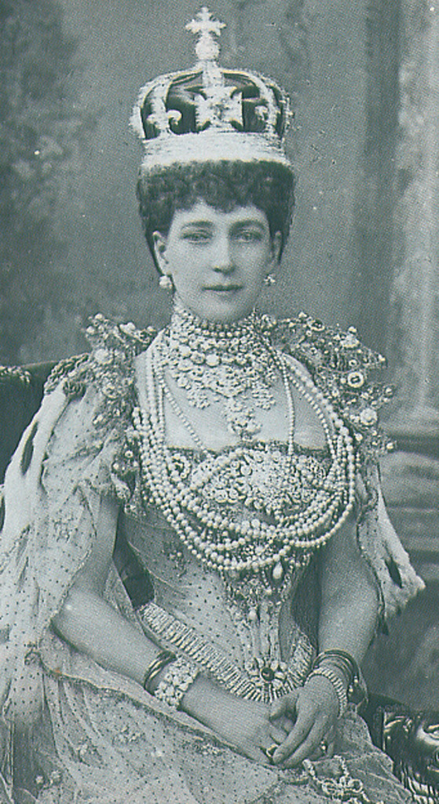
Летом 1866 года Александр III отправился в путешествие по Европе и как бы между делом решил заехать к невесте умершего брата в Копенгаген, так как она ему очень приглянулась. Этим же летом он сделал ей предложение, и 17 июня 1866 года в Копенгагене состоялась их помолвка, а спустя несколько месяцев невеста приехала в Кронштадт. В середине октября был проведен обряд обручения, и датской принцессе Догмаре было дано новое имя княгиня Мария Федоровна. Характер у нее был жизнерадостный и легкий, ее довольно дружелюбно приняли и, не смотря на смерть брата Александра III, их брак оказался очень удачным.

Slide 5
Через некоторое время после бракосочетания цесаревич стал интересоваться государственной деятельностью, стал принимать участие в заседаниях Государственного Совета и заседаниях Комитета министров. Первая должность, которую он занимал – глава Комитета по сбору и распределению пособий голодающим, учреждение этой должности было связано с голодом 1968 года из-за отсутствия урожая. Во время русско-турецкой войны Александр III командовал сорокатысячным отрядом, этим назначением он был очень обижен, считая, что способен на большее. В последующие годы правления своего отца Александр III проявляет к нему внешнюю почтительность, но считает действия Александра II неверными. Он был против отмены крепостного права и все больше сближался с бывшим своим наставником Победоносцевым, который всегда его поддерживал.

Slide 6
В марте 1881 года Александр II был убит. Гибель отца потрясла Александра 3. На престол взошел Александр 3. Его программа содержала:
Подавление противников власти. Стабилизация страны
Возвращение к русским основам самодержавию, православию, народности.
2 марта 1881 года принял присягу и поставил цель следовать заветам отца. А так же сохранить мир со всеми державами. После ухода в отставку министров на их посты были назначены другие люди.

Slide 7
Начало рабочего законодательства.
1 июня 1882г. Был издан закон запрещавший труд детей до 12 летнего возраста.
Дети от 12 до 15 лет рабочий день составлял 8 часов.
В 1885 году издан указ о запрещении ночного труда для женщин и несовершеннолетних.
В 1886 году вышел закон о взаимоотношениях предпринимателей с рабочими.(были введены ограничения размеров штрафов, были введены расчетные книжки, и т.д)

Slide 8
Задание
1 группа – Реформа в области просвещения ( с.211 – 212)
2 группа – Земская контрреформа (с.212 – 213)
3 группа – Национальная и религиозная политика (с.213 – 214)

Slide 9
Реформа в области просвещения
1887г. - «Циркуляр о кухаркиных детях»
1886 г. – закрыты Высшие женские курсы
27 августа 1882г. «Временные правила о печати»
-запрет изданий вредного направления
-ограничение круга тем для освещения
-запрет книг, пьес
-чистка библиотек

Slide 10
Национальная и религиозная политика
- Насильственная русификация и
ущемление прав местной национальной
автономии (на тер-ии Финляндии
введены русские деньги)
- Насильственное насаждение
христианства
Земская контрреформа
Замена крестьянской администрации дворянской
- Сословный принцип выборов
Увеличение имущественного ценза(права)
Отмена мировых судов и посредников
Отмена земских школ
- 1890 – «Положения о губернских и уездных земских учреждениях»

Slide 11
Внешняя политика. Царствование императора Александра III во внешней политике было ознаменовано небывалым периодом мира. Великий князь Александр Михайлович (внук Николая I) в своих мемуарах писал: «Двадцать шесть месяцев, протекших между убийством Александра II и коронацией Александра III, могли бы быть отмечены прямо магическим улучшением международного положения России.» Во главе министерства иностранных дел в марте 1882 года стал Николай Гирс. Во главе многих подразделений министерства и в русских посольствах ведущих стран мира оставались опытные дипломаты горчаковской школы.
Основные направления внешней политики Александра III были следующими.
Укрепление влияния на Балканах;
Поиск надежных союзников;
Поддержка мирных отношений со всеми странами;
Установление границ на юге Средней Азии;
Закрепление России на новых территориях Дальнего Востока.

Slide 12
Домашнее задание заполните таблицу:
Общественное движение в 80-90 годах 19 века. (стр. 239. параграф 34)
Либеральное | Революционное | Марксистское | Народническое

